Slide 1

너를 위한 파이썬(Python) dict & OrderedDict
강사 : 쿵스보이 (얼짱 뮤지션)

Slide 2




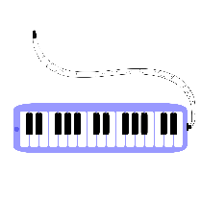



차 례
001
OrderedDict
002
003
Notes:
https://wikidocs.net/91520

Slide 3
1
파이썬
001. OrderedDict

Slide 4
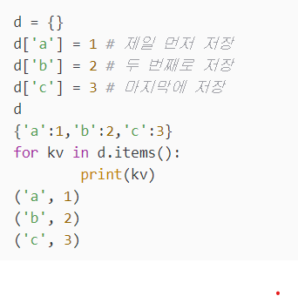
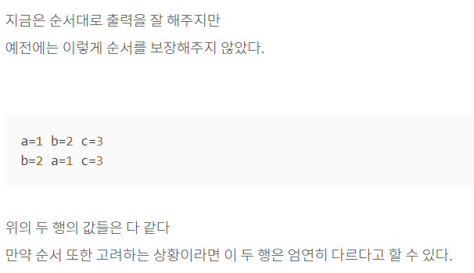
3.7 부터 딕셔너리 저장 순서를 유지
1
예제
Notes:
https://taehyeki.tistory.com/136

Slide 5
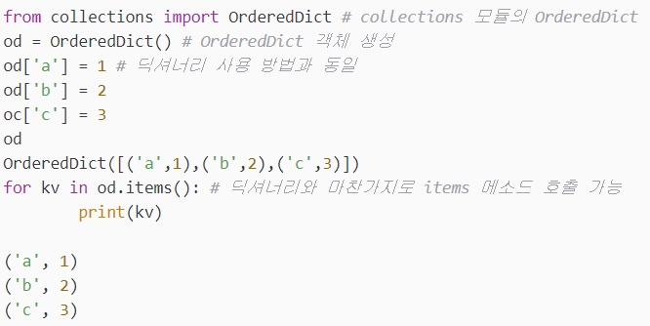
OrderedDict 예제
1
OrderedDict 예제
이제는 일반 딕셔너리도 저장 순서를 유지하기 때문에 OrderedDict를 단지 순서를 유지하기 위해서만으론 사용할 필요가 사라졌다.
Notes:
https://taehyeki.tistory.com/136

Slide 6
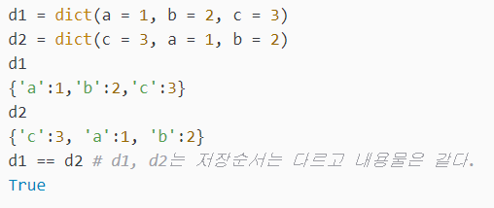
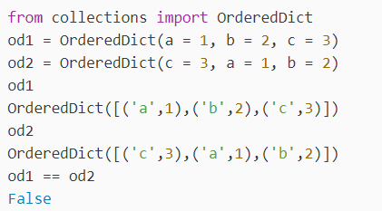
그래도 OrderedDict을 써야 할 이유가 있다면
dict는 저장된 내용물만 동일하면 == 연산 결과가 True이다. 저장순서는 dict 객체를 비교함에 있어서 비교대상이 아니다.
Notes:
https://taehyeki.tistory.com/139

Slide 7
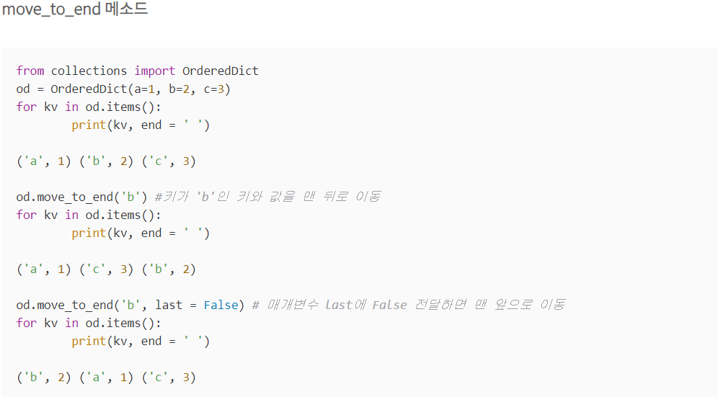
그래도 OrderedDict을 써야 할 이유가 있다면
따라서 저장 순서 자체가 하나의 정보로써 의미를 갖는다면, 그리고 저장순서를 바꿔야 할 가능성도 존재한다면
OrderedDict를 선택해야 한다.
Notes:
https://taehyeki.tistory.com/139

